Slide 2
JavaScript Basico 02
Profº Bruno

Slide 3
Aula 02

Slide 4
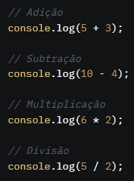
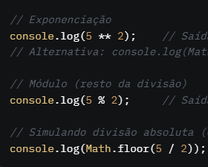
JavaScript Básico
Operadores Aritméticos:
+ => Adição
- => Subtração
* => Multiplicação
/ => Divisão
** => Exponenciação (Potência! Ex.: 5 ** 2 = 25)
% => Módulo (Resto da divisão. Ex.: 5 % 2 = 1)

Slide 5
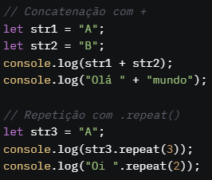
JavaScript Básico
Concatenação e Repetição de Strings com Operadores Aritméticos:
Concatenação (+): "Soma" duas strings, juntando-as.
Ex.: A + B = AB
Repetição: Em JS/TS, não usamos * para repetir strings. Em vez disso, utilizamos o método .repeat(n), que multiplica uma string por um número de vezes.
Ex.: "A".repeat(3) = AAA

Slide 6

JavaScript Básico
Precedência entre Operadores Aritméticos:
Os operadores aritméticos são avaliados na seguinte ordem (de maior para menor precedência):
(n + n) → Parênteses (tudo dentro de parênteses é resolvido primeiro).
** → Exponenciação.
*, /, % → Multiplicação, Divisão e Módulo (avaliados da esquerda para a direita).
+, - → Adição e Subtração (avaliados da esquerda para a direita).

Slide 7
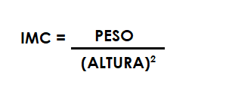
JavaScript Básico
Exercicio:
Crie Variaveis para seu nome, altura e peso e entao calcule e mostre no console.log a seguinte mensagem:
“Ola {nome}, seu peso é {peso}Kgs e voce tem {altura} metros de altura, consequentemente seu imc é de {imc}

Slide 8
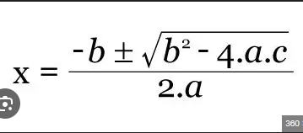
JavaScript Básico
Exercicio:
Calcule o x1 e x2 da seguinte expressao: 2x² + 1x - 3 = 0 podemos resolver essa equação com a formula de baskara
Dica: O resultado tem que ser x1 = 1 e x2 = -1.5

Slide 9
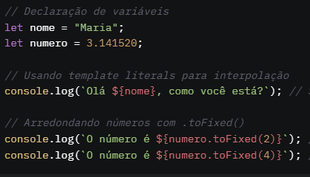
JavaScript Básico
Formatação de Strings:
Template Literals: Colocando crases (`) no lugar de aspas, habilitamos a funcionalidade de inserir variáveis no meio do texto, desde que estejam entre ${}.
Ex.: `Olá ${nome}, como você está?`
Conseguimos arredondar números com a quantidade de casas decimais que quisermos usando o método .toFixed(n), onde n é o número de casas decimais.
Ex.: let numero = 3.141520;
`${numero.toFixed(2)}` → "3.14"
`${numero.toFixed(4)}` → "3.1415"

Slide 10
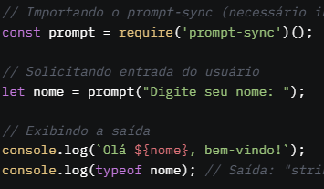
JavaScript Básico
Sintaxe em JS (usando prompt):
javascript
const prompt = require('prompt-sync')();
prompt("algum texto como na função console.log()");
O código pausa na linha do prompt até o usuário digitar algo e pressionar Enter.
O prompt sempre retorna uma string.
Podemos armazenar o retorno do prompt em uma variável.

